Slide 1
Biologisk mångfald Viareds flygplats
Plan säsong 2024

Slide 2
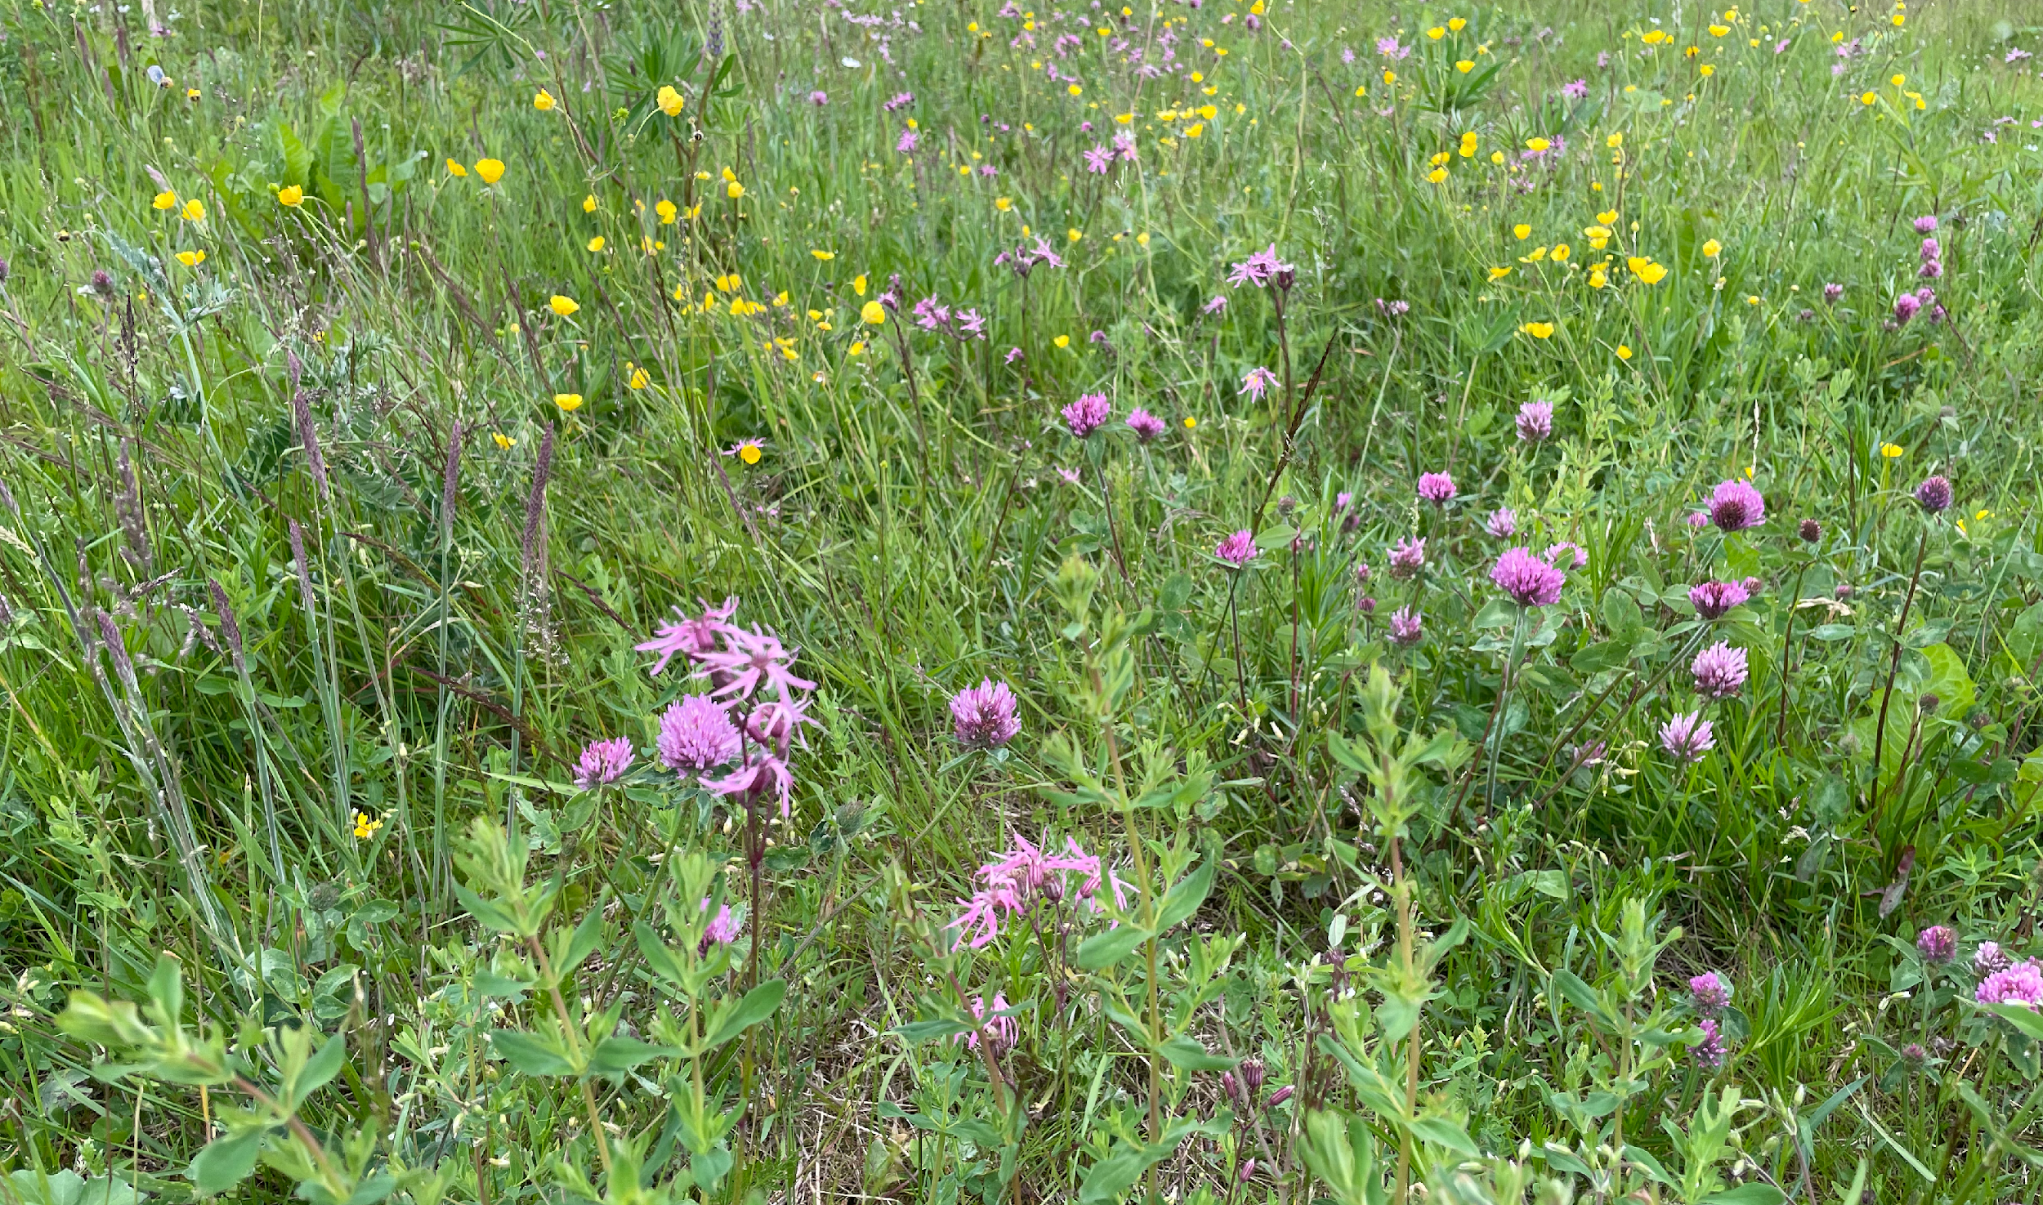
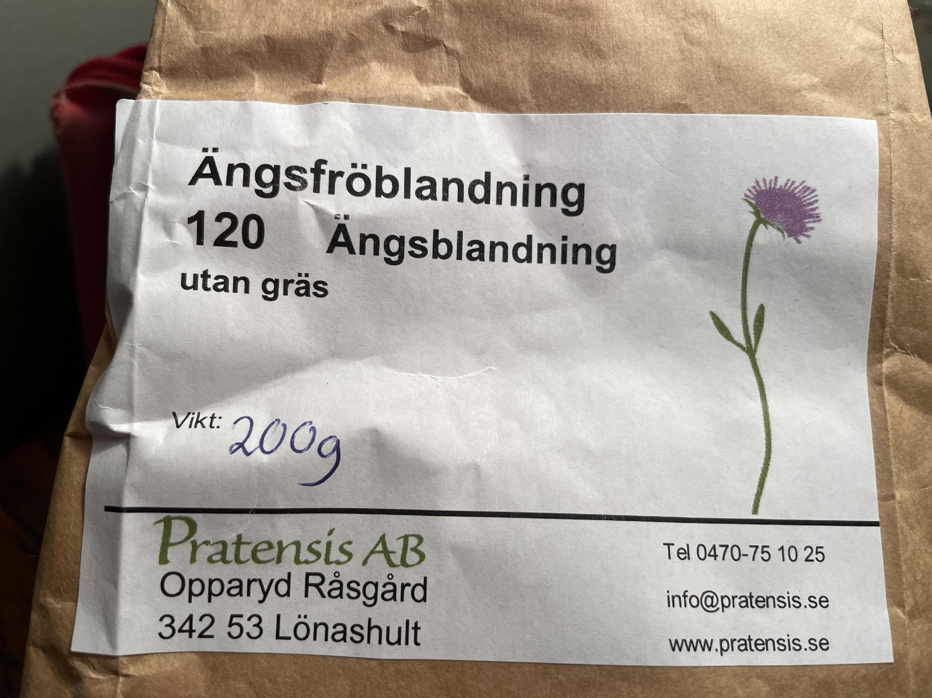
Så i ängsfröer på ytan där det lagts massor öster om motors klubbstuga.
mars/april
Vill du skapa en äng hemma också?
Anmäl dig till Katarina och få ängsfröer till 1 kvm äng.
Först till kvarn …

Slide 3
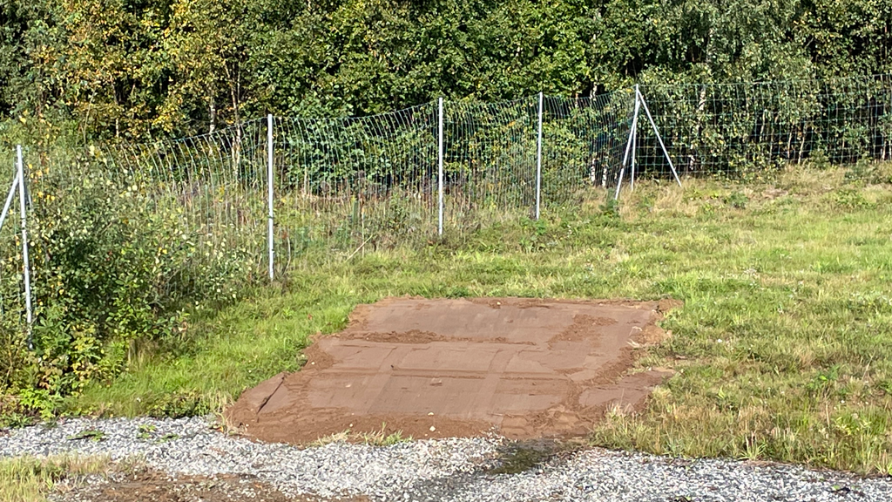
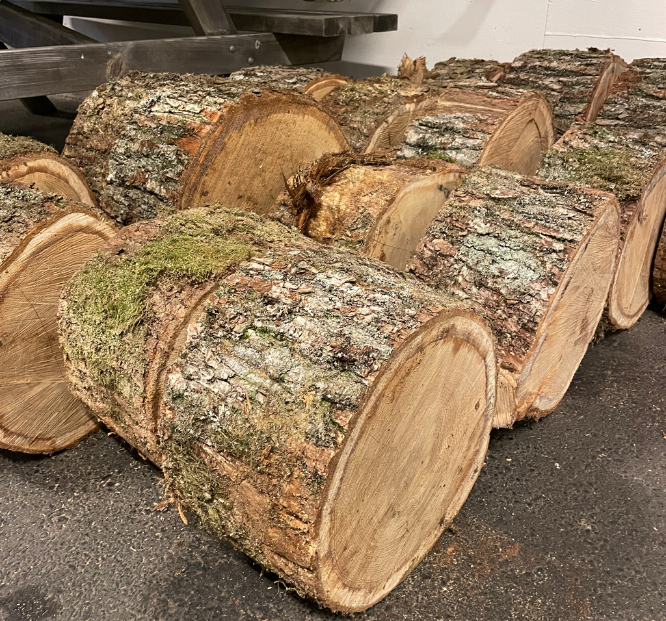
mars/april
Bränning (lunta) – om möjligt
Skapa fler sandblottor
Bygga anslagstavlor (Intresserad av jobbet?)
Borra och sätta upp insektshotell (Stockar finns i hangaren)
Föreläsning om biologisk mångfald
Notes:
Det här är en av sandblottorna i den vi kallar publikytan. Ett ca 30 cm tjockt lager med fin sand för marklevande insekter att bygga bo i.
Vi letar samarbetspartern för inventeringen. Vem vill snickra tavlorna?

Slide 4
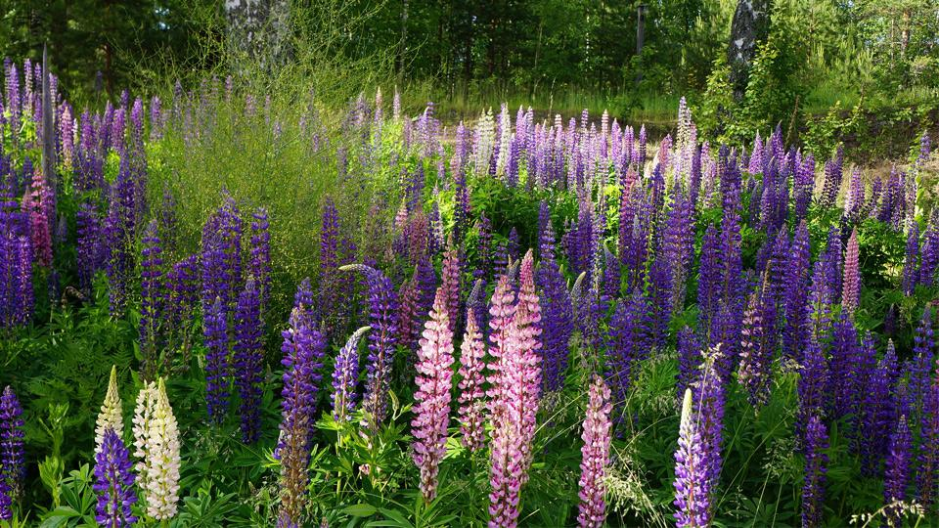
juni - juli
Slå av lupiner innan de sätter frö.
Inventera flora och fauna (göra själva eller be om hjälp)
Lästips: https://www.naturskyddsforeningen.se/kategori/biologisk-mangfald/
Notes:
Alla välkomna. Vi har röjsåg och en kraftigare trimmer. Slå av och samla ihop och släng. Finns det inga fröställningar kan materialet komposeras på vår höhög (finns bredvid sandhögarna bana 04)

Slide 5
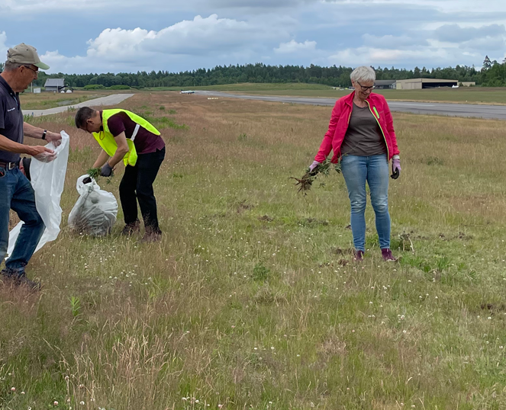
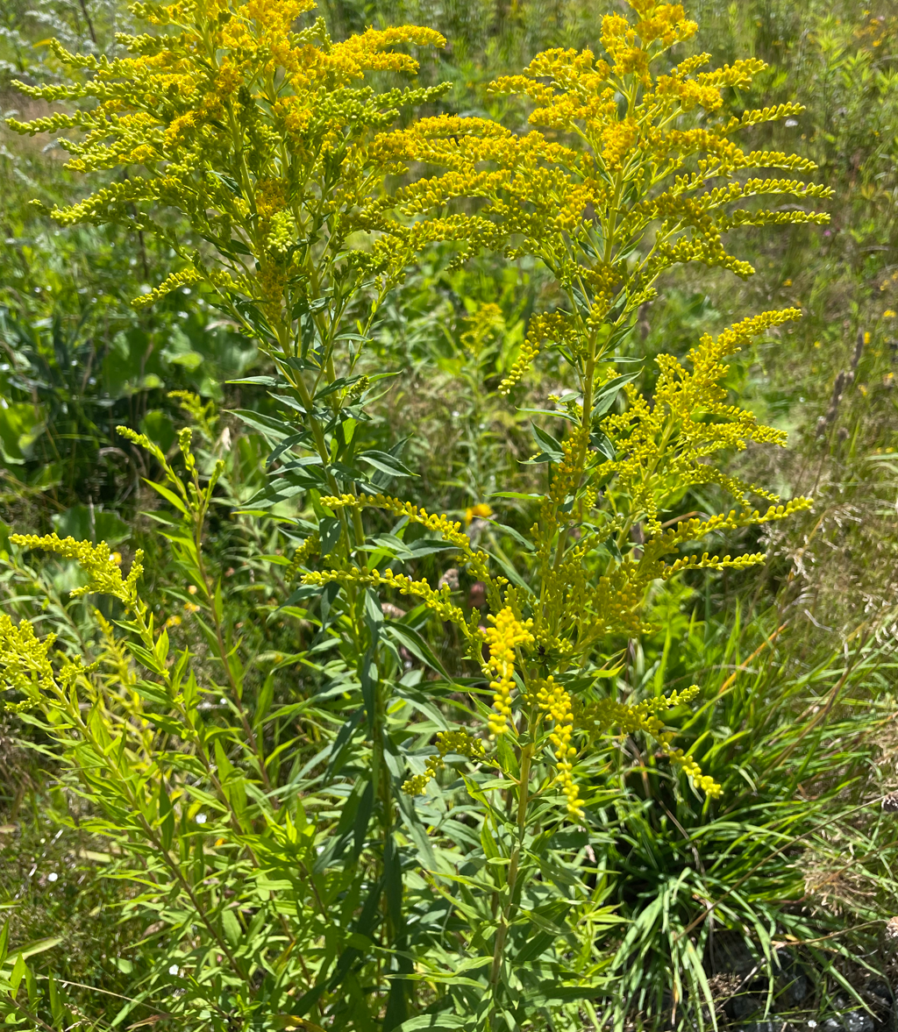
aug
Slå av gullris innan de sätter frö.

Slide 6
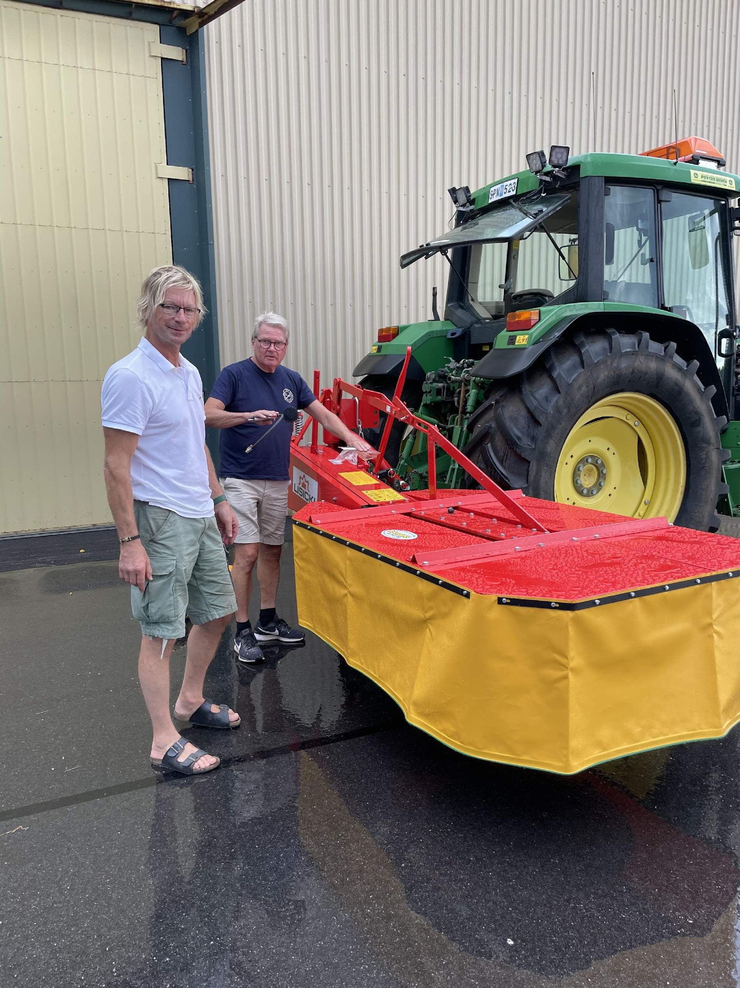
aug / sept
slåtter
Notes:
Har vi bättre tur med vädret kan vi få hjälp av bonde. Kartor kommer upp i båda klubbstugorna som visar vilka områden som är ängar och INTE ska klippas innan slåttern.

